Slide 1
ガス検出器を用いた ミグダル事象の 観測可能性について
中村輝石, 身内賢太朗, 伊部昌宏^{A}, 風間慎吾^{B}
神戸大, ICRR^{A}, 名大KMI^{B}

Slide 2
ミグダル効果
ミグダル効果とは
原子核反跳において、低い確率ではあるが追加の励起や電離が発生するという効果
最初に原子核が動き、電子が追随するという描像の計算で得られる（JHEP 03 (2018) 194）
原子準位を利用した非弾性散乱
暗黒物質探索で嬉しいこと
実効的に検出されるエネルギーが増え、
暗黒物質探索ではエネルギー閾値が下がることに相当し、
感度（特に軽い暗黒物質に対し）が飛躍的に上がる
しかし、現象そのものは未発見 → 実験で測りたい
1907.12771

Slide 3
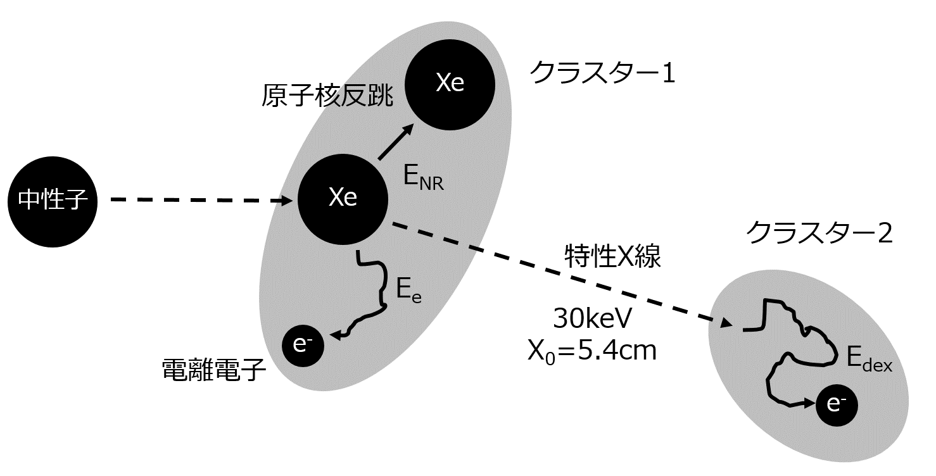
イベントトポロジー
target | Ar 1atm | Xe 8atm
エネルギー | 4keV | 30keV
X線吸収長 | 3.9cm | 5.4cm
蛍光収率 | 0.13 | 0.9
ミグダル信号抽出に使えそうな情報
2つのクラスターがある
クラスター２のエネルギーは一定
（もう片方は原子核反跳と電離電子）

Slide 4
ガス検出器
ガスの利点
周囲の原子との相互作用を無視できる系
（XENONでもn=5は解析に使ってない）
トポロジー情報を使える
キセノンの利点
XENON実験などで、すでに応用がある（最高感度）
K殻の特性X線は30keVと見やすい
エネルギー分解能が良い（～5%までは可）
アルゴンの利点
Darkside実験はアルゴン標的
非弾性散乱がない（キセノンは129Xeが・・・）
AXEL実験（10L試作機）で得られている特性X線のスペクトル
Kα（30keV）とKβ（34keV）が分離できている

Slide 5
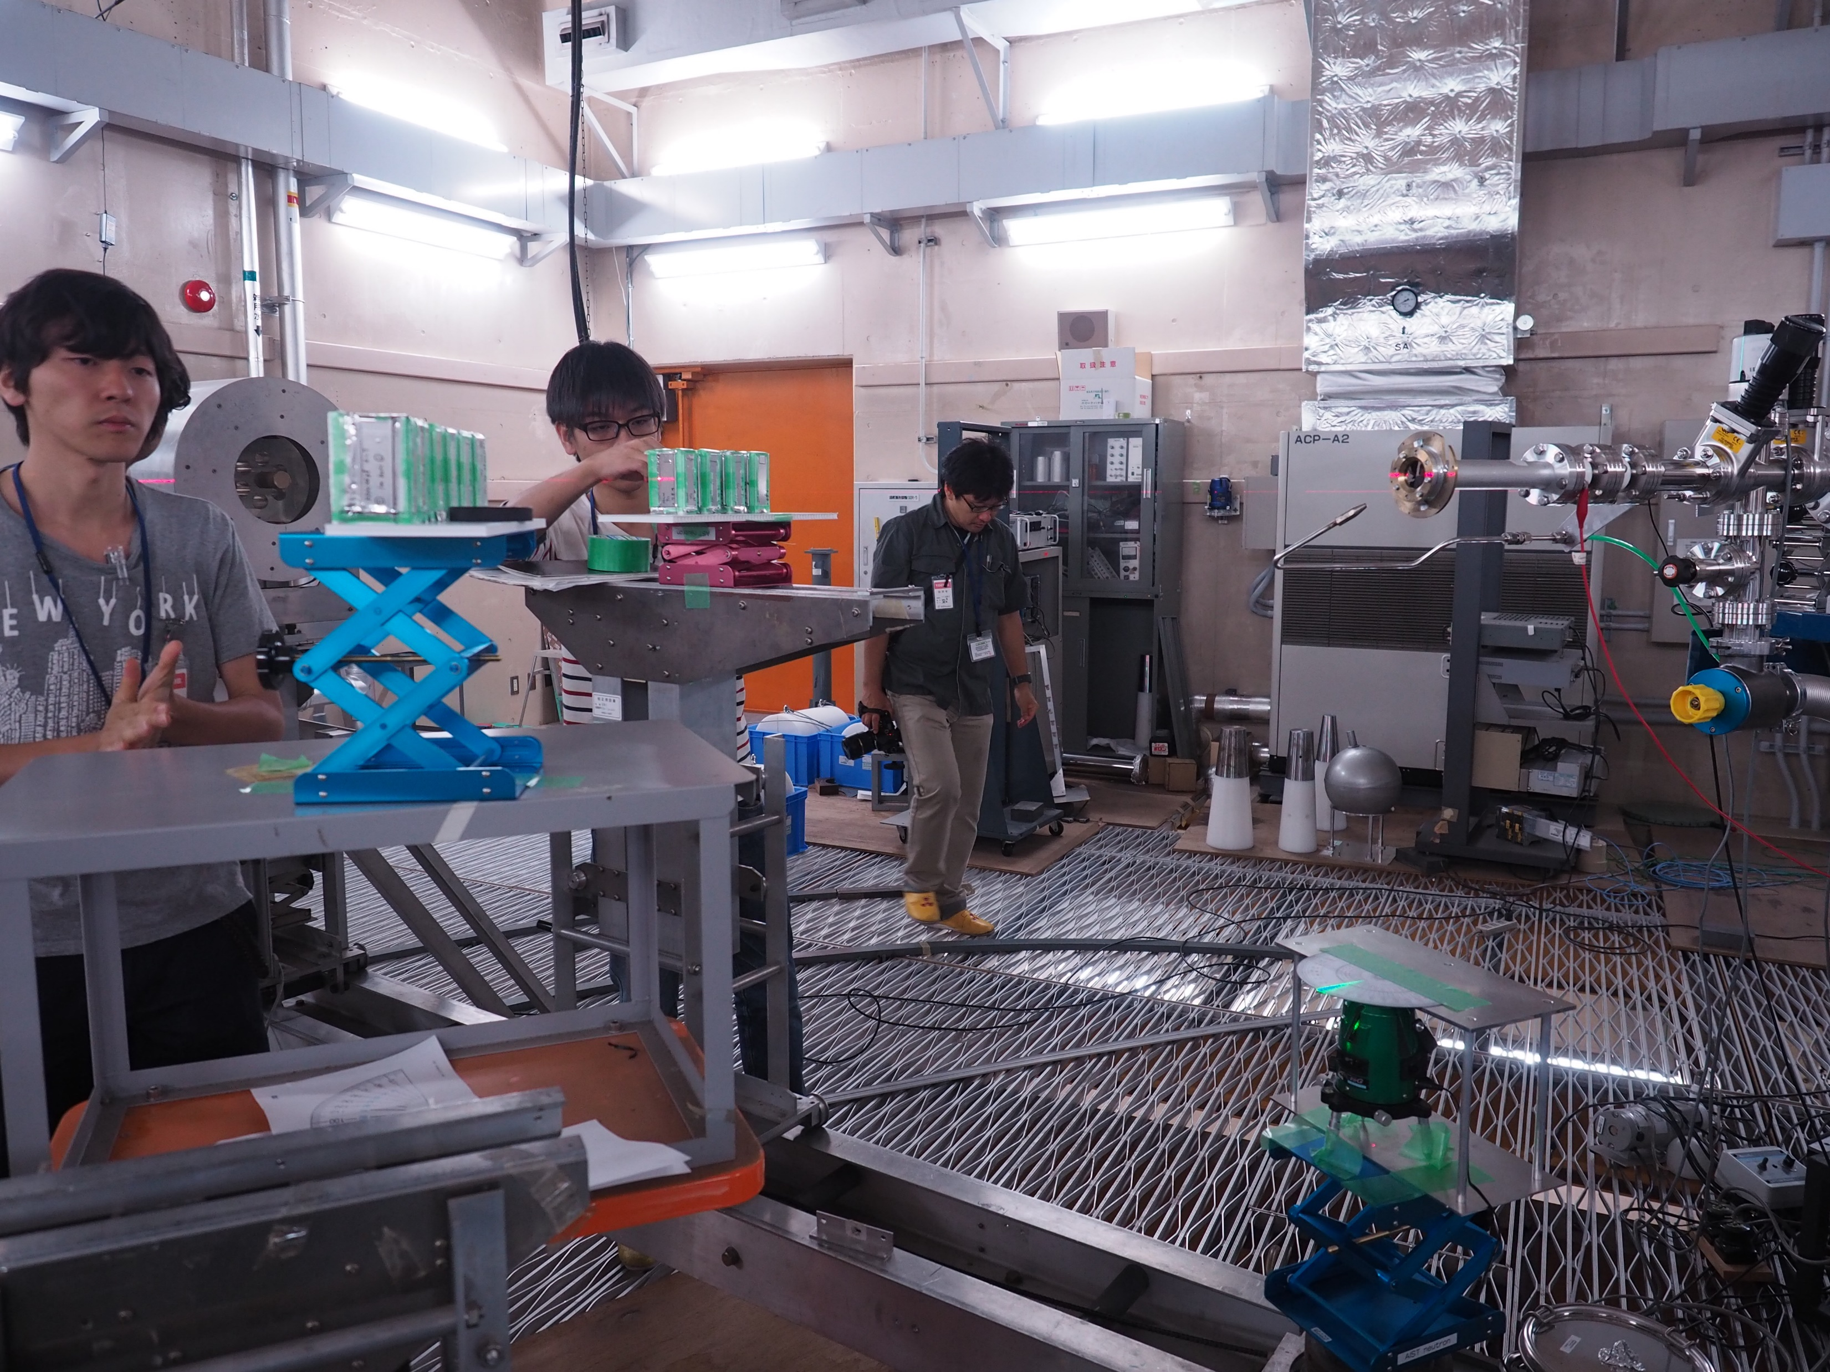
中性子源
産総研の中性子ビーム
反応：⁷Li(p,n)⁷Be
エネルギー：565keV （正面の場合）
フラックス：1000 /s/cm²（1mの距離にて）
ガンマ線バックグラウンドが少ない

Slide 6
ミグダル事象の予想数
barn=1e-24cm2
1日=86400s
標的数（1atm）
アルゴン：1.784[g/l]*1e-3 *30*30*30[cm3] /40[mol/g] *6.02e23[個/mol] = 7.25e23個
キセノン：5.894[g/l]*1e-3 *30*30*30[cm3] /130[mol/g] *6.02e23[個/mol] = 7.37e23個
中性子照射
フラックス：1000/s/cm2
1日照射で約1000ev
”BGなければ”見えそう
JHEP 03 (2018) 194
target | Ar 1atm 30x30x30cm | Xe 8atm 30x30x30cm
標的数 | 7.3e23 | 5.9e24
反応断面積 | 0.65 barn | 6 barn
ミグダル確率 （q_{e}=511eV） | 7.2e-5 | 4.6e-6
運動量移行 | 3.144 | 0.096
蛍光収率 | 0.13 | 0.9
イベント数/日 | 1223 | 1216

Slide 7
ミグダルの電離電子
XeのK殻(n=1)の場合
典型的には10keVくらい
指数関数的なスペクトル
青線がn=1
JHEP 03 (2018) 194

Slide 8
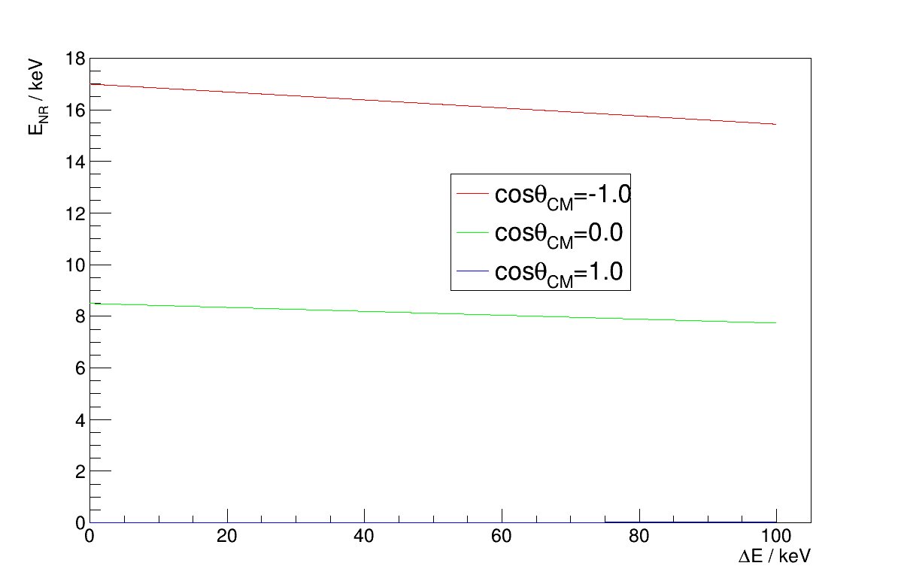
ミグダルの反跳原子核
最大反跳エネルギー
17.4keV（=4/130*565keV）
”非弾性散乱”の効果
内部エネルギー（ΔE=E_{e}+E_{dex}）を考慮
普通の原子核反跳（ΔE=0に相当）に比べ、最大反跳エネルギーが少しだけ下がる

Slide 9
ミグダルの信号 by Geant4
検出器ジオメトリ
30x30x30cm3 ガス
イベントトポロジー
①②③④が同一点から発生
①：反跳原子核
②：(n,l)から弾かれた電子
③：脱励起による特性X線
④：脱励起後の原子核が基底状態まで落とすエネルギー
特性X線またはオージェ電子だが、低エネルギーなので、1つの電子でシミュレーションした
②の電子とくっつくのでほぼ見分けはつかないと思われる
①は前方散乱、②③④は等方に生成

Slide 10
ミグダルの信号(Xe) by Geant4
検出した事象の確認（fiducial-cut(veto-length=1cm) のみ）
efficiency：7708ev/1000ev
クラスターが2個の事象
カット条件
・fid-cut(vl=1cm)
エネルギー
クラスター0のエネルギー
クラスター1のエネルギー
特性X線がクラスター0にマージした事象
特性X線が外に出た事象

Slide 11
ミグダルの信号(Xe) by Geant4
検出した事象の確認
efficiency：4670ev/10000ev
カット条件
・fid-cut(vl=1cm)
・cluster_num=2
エネルギー
クラスター0のエネルギー
クラスター1のエネルギー
Kα
Kβ
連続成分のBGを考えると、Kβの方が弱い

Slide 12
ミグダルの信号(Xe) by Geant4
検出した事象の確認
efficiency：3850ev/10000ev
カット条件
・fid-cut(vl=1cm)
・cluster_num=2
・E_cl1=30keV
エネルギー
クラスター0のエネルギー
クラスター1のエネルギー

Slide 13
ミグダルの信号(Xe) by Geant4
検出した事象の確認
efficiency：1001ev/10000ev
カット条件
・fid-cut(vl=1cm)
・cluster_num=2
・E_cl1=30keV
・E_tot=60-80keV
エネルギー
クラスター0のエネルギー
クラスター1のエネルギー
129Xeの非弾性散乱を減らせるエネルギーカット
（後述）

Slide 14
ミグダルの信号まとめ
中性子フラックス：1000個/s/cm2
キセノンの場合
標的：Xe 8atm 30x30x30cm3
発生ミグダル数：1216 個/日
カット後：122 個/日
アルゴンの場合
標的：Ar 1atm 30x30x30cm3
発生ミグダル数：1223 個/日
カット後：695 個/日
BGなければ1日オーダーのビームタイムでできそう
状態 | ev数 | イベント/日
発生ミグダル数 | 10,000 | 1,216
fiducial-cut | 7,708 | 937
クラスター数=2 | 4,670 | 568
E_cl1が30keV | 3,850 | 468
E_totが60-80keV | 1,001 | 122
状態 | ev数 | イベント/日
発生ミグダル数 | 10,000 | 1,223
fiducial-cut | 8,564 | 1,047
クラスター数=2 | 5,682 | 695
E_cl1が3keV | 5,682 | 695

Slide 15
まとめ
ガス検出器によるミグダル検出の可能性を調査中
ミグダルは1000発/日くらい発生してくれる
現在BG見積中（結構多い、かも・・・）

Slide 17
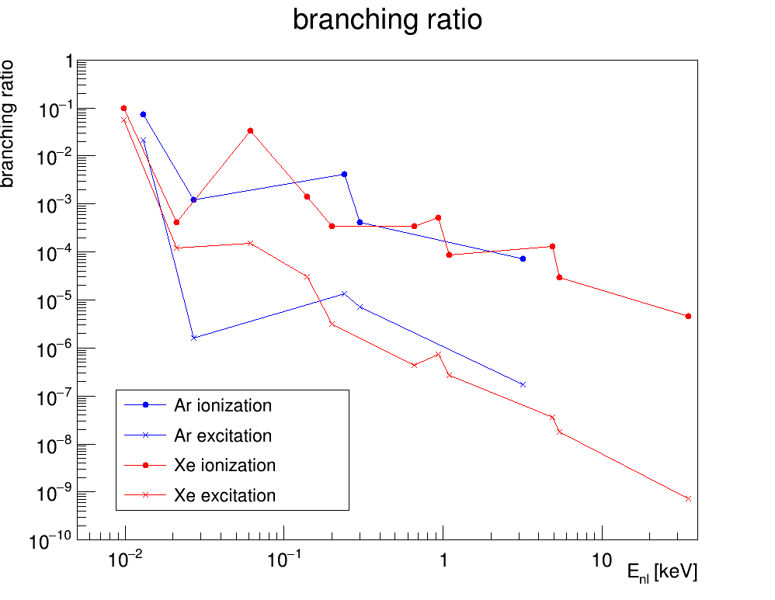
ミグダルはどれくらい起きるのか？
分岐比は10⁻⁴~10⁻⁵と低い
電離の方が起きやすい（3桁くらい）
エネルギー準位が高いほど確率は低い
Xeの方が最大エネルギーが高い
JHEP 03 (2018) 194

Slide 18
キセノンの場合
中性子を照射し、原子核反跳の6桁下を狙う
確率高：検出しやすい
エネルギー高：検出しやすい
励起の場合のBranching Ratio
（電離と比べると低い）
関与するエネルギー準位
電離の場合のBranching Ratio
JHEP 03 (2018) 194

Slide 19
アルゴンの場合
中性子を照射し、原子核反跳の6桁下を狙う
JHEP 03 (2018) 194

Slide 20
中性子の断面積
存在比
wikipediaより（synは人工物）
129・131・132 が2割、134・136が1割
アルゴンはAr40が99.6%
断面積
JENDL-4.0データベースのファイルを参照
存在比で重み付け出し上げると、565keV中性子に対し5.986barn
アルゴンは0.65barn

Slide 21
ミグダルの電離電子
積分値確認
伊部さんのArxiv配布データ（q=1eV）の積分値の確認
Σ(p[i]+p[i+1])/2*(E[i+1]-E[i])
縦軸にはスケーリングで511*511*1e3/2/pi をかける
論文中の表と微妙に違う（1sで4%くらい大きく出る）
ひとまずこのまま進む
和

Slide 22
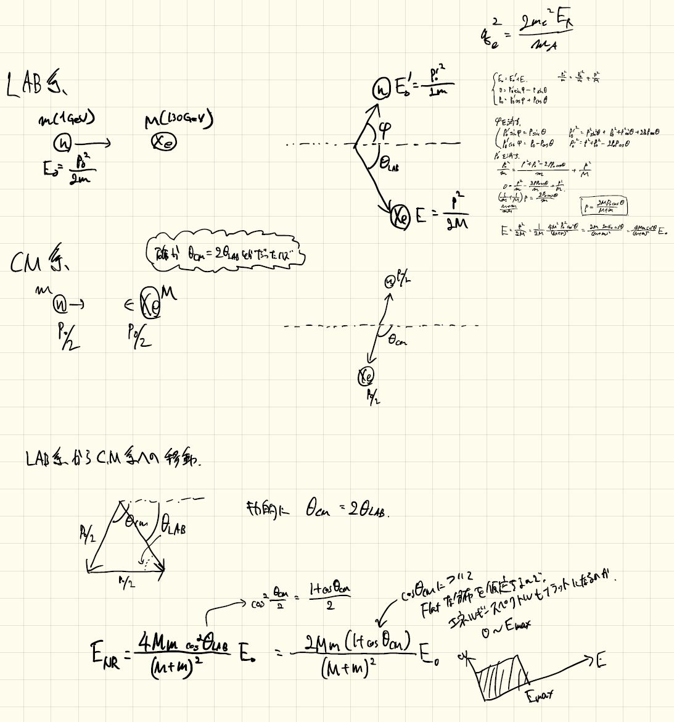
ミグダルの信号 by Geant4
原子核反跳のエネルギーと角度の関係

